Slide 1
Povijest Europske Unije
Anja Petriševac

Slide 2
Začetci EU
završetak Drugog svjetskog rata- želja za mirom
4. travnja 1949. – osnivanje NATO-a
5. svibnja 1949. – osnivanje Vijeća Europe
promicanja demokracije i zaštite ljudskih prava i vladavine prava
Europska konvencija o ljudskim pravima

Slide 3
1951.- osnovana Europska zajednica za ugljen i čelik
prvi korak u osiguravanju trajnog mira
temelj: Schumanova deklaracija
zemlje potpisnice: Njemačka, Francuska, Italija, Nizozemska, Belgija i Luksemburg
1957.-uspostavljena Europska ekonomska zajednica (EEZ)
pogoršanje hladnog rata

Slide 4
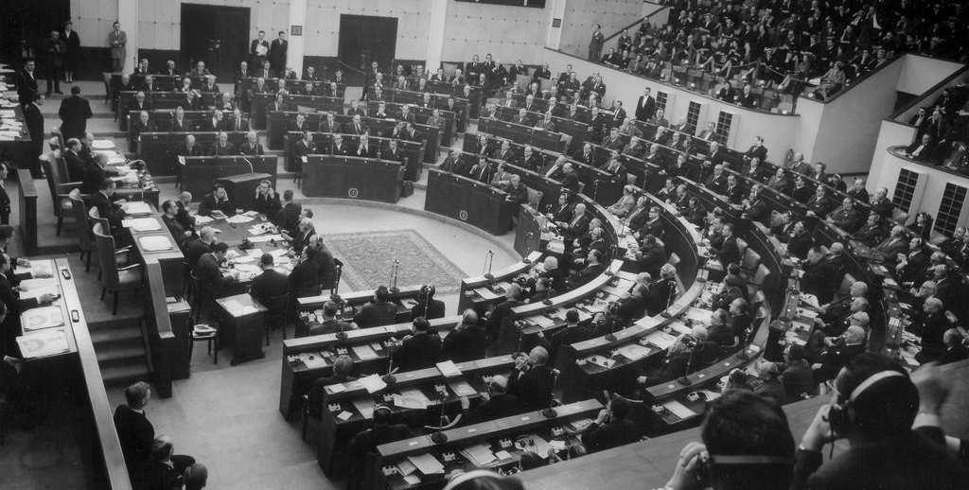
Rođenje Europskog parlamenta
19. ožujka 1958.
prva sjednica Europske parlamentarne skupštine
Strasbourg, Francuska
predsjednik- Robert Schuman
Europska zajednica za ugljen i čelik mijenja svoje ime u Europski parlament

Slide 5
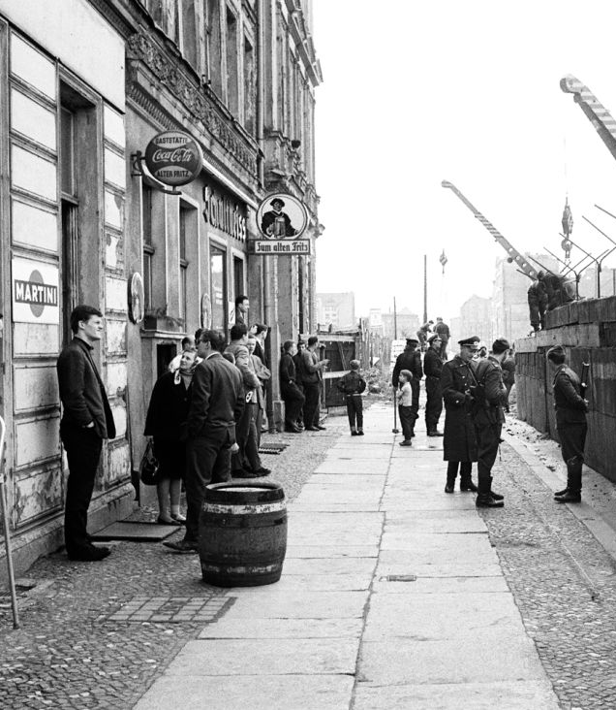
Šezdesete – razdoblje gospodarskog rasta
3. svibnja 1960. – osnivanje Europskog udruženja slobodne trgovine
kolovoz 1961. – podignut Berlinski zid
30. srpnja 1962. – Prva zajednička poljoprivredna politika

Slide 6
8. travnja 1965. – potpisivanje „Ugovora o spajanju”
spajanje izvršnih tijela triju Zajednica (Europske zajednice za ugljen i čelik, Europske ekonomske zajednice i Euratoma)
Bruxelles
1. srpnja 1968. – početak carinske unije
uspostavljaju slobodnu prekograničnu trgovinu

Slide 7
1970.- 1979.
pristupaju prve nove članice
Danska, Irska i Ujedinjeno Kraljevstvo
Arapsko-izraelski rat- uzrokuje energetsku krizu i gospodarske probleme u Europi
Europske zajednice donose propise o zaštiti okoliša

Slide 8
1980.- 1989.
pad komunizma
1981.- Grčka postaje deseta zemlja koja se pridružila EU-u
1986. – dvije nove zemlje članice – Španjolska i Portugal

Slide 9
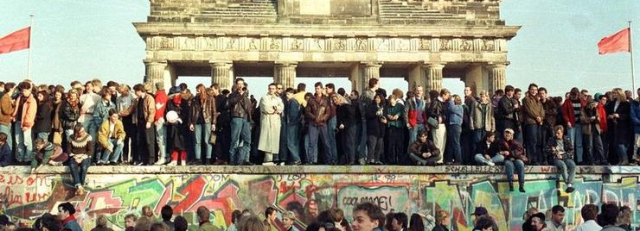
1987. – pokretanje programa Erasmus
1989. – pad Berlinskog zida

Slide 10
1990. – 1999.
1. siječnja 1993. – pokretanje jedinstvenog tržišta
1. siječnja 1994. – uspostavljen Europski gospodarski prostor
1995. – EU dobiva tri nove članice: Austrija, Finska i Švedska
1999. – uvođenje eura
u 11 zemalja
samo za trgovačke i financijske transakcije

Slide 11
2000. – 2009.
daljnje širenje
Ugovor iz Lisabona
2001. – Ugovor iz Nice
2002. – puštanje novčanica i kovanica eura u optjecaj u 12 zemalja
2004. – deset novih zemalja
Cipar, Malta, Češka, Estonija, Mađarska, Latvija, Litva, Poljska, Slovačka i Slovenija

Slide 12
1. lipnja 2005. – Ustav EU-a
2007. – nove članice: Bugarska i Rumunjska

Slide 13
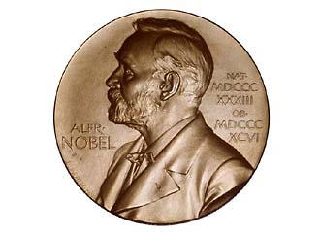
2010. – 2019.
2010. – Europa se suočava s financijskom krizom
10. prosinca 2012. – EU-u je dodijeljena Nobelova nagrada za mir
1. srpnja 2013. – Hrvatska postaje 28. država članica EU-a
2015. – Pariški sporazum o klimatskim promjenama
2016. – Ujedinjeno Kraljevstvo- izlazak iz EU-a
2019.- europski zeleni plan

Slide 15
Izvori
https://www.enciklopedija.hr/Ilustracije/AS_1216.jpg
https://hrvatski-dom.com/images/vijesti/2014/05/NATO-logo.jpg
https://www.portalnovosti.com/img/media/image/68u71m8tau5c3phwvtr44qcgqfd.jpg
https://media.euobserver.com/a87c58f9c007459128048f208055e001.jpg
https://www.cvce.eu/content/publication/2009/2/13/7d52ffb3-622e-400f-bb31-e92235d0e69c/publishable.jpg
https://images.ctfassets.net/i01duvb6kq77/3wVQB5qMEqngN1HL3JDNnF/851ae081345023447684b14cad84d968/1.1.Construction-of-Berlin-Wall.jpg?fm=jpg&fl=progressive&q=80&w=1100
https://encrypted-tbn0.gstatic.com/images?q=tbn:ANd9GcSvCJ6huUHJmSPfBnq11C3v9hzViGyRfQ1GTHcgv-KIWAJ8pyWhUb8pSAU7u1Z5eh2_I1c&usqp=CAU
https://puntomarinero.com/images/the-customs-union-is-definition_1.jpg
https://melius-promet.hr/images/priroda.jpg
https://policijska-akademija.gov.hr/userdocsimages//04_vps/ERASMUS.png?width=1500&height=1000&mode=max
https://express.24sata.hr/media/img/8d/41/112f7e14a08a1c36f8e2.jpeg
https://upload.wikimedia.org/wikipedia/commons/thumb/8/8f/Euro_symbol.svg/1200px-Euro_symbol.svg.png
https://european-union.europa.eu/principles-countries-history/history-eu_hr
http://europski-fondovi.eu/sites/default/files/styles/medium/public/field/image/eu%20shopping%20bag.jpg?itok=ZSlhGLb6
https://www.arz.hr/wp-content/uploads/2022/01/kad-dolazi-euro-u-hrvatskoj-scaled.jpg

